Slide 1
Assignment 4
MRAC in the classical and I&I approach

Slide 2
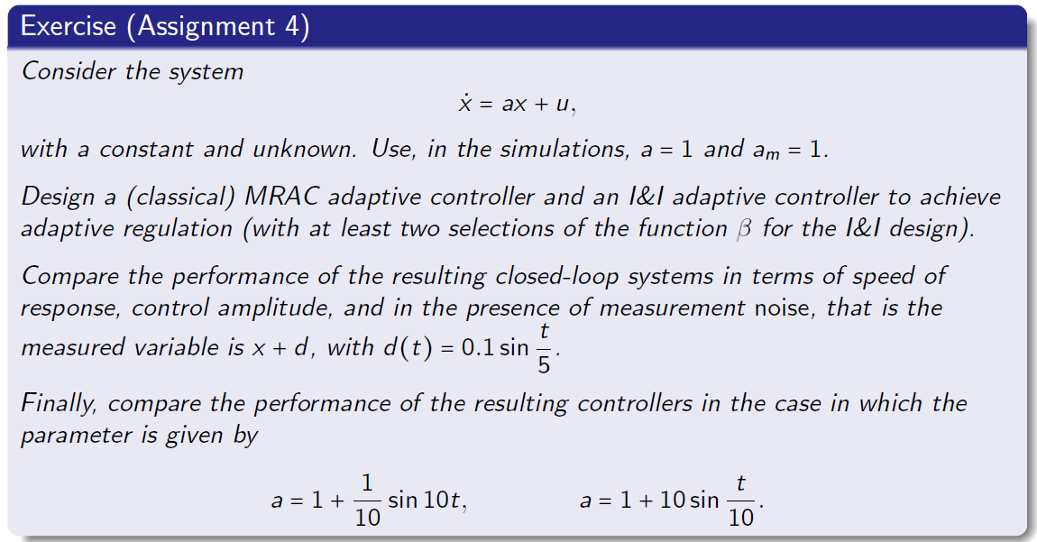

Slide 3




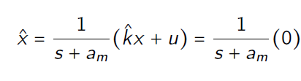





Classic MRAC approach
L’obiettivo è far sì che il sistema
si comporti asintoticamente come il riferimento
è il controllore, non implementabile, che ci permetterebbe di raggiungere l’biettivo, perciò sostituiamo k con una sua stima
Effettuando delle manipolazioni sulla dinamica e passando in notazione di funzione di trasferimento, si perviene al modello
il quale, selezionando
ci garantisce
$$∀t≥0$$
perciò possiamo definire l’errore di stima come
la cui dinamica è data da
e che comporta, grazie al teorema della passività, la legge di aggiornamento per la stima di k

Slide 4







I&I approach
L’obiettivo è il medesimo del caso precedente, e il controllore ideale sarebbe
ma al suo posto prendiamo
e definiamo come variabile di errore
che implica
Ora appare ragionevole la scelta
così da risultare
Dal momento che vorremmo
possiamo scegliere
così da avere

Slide 5
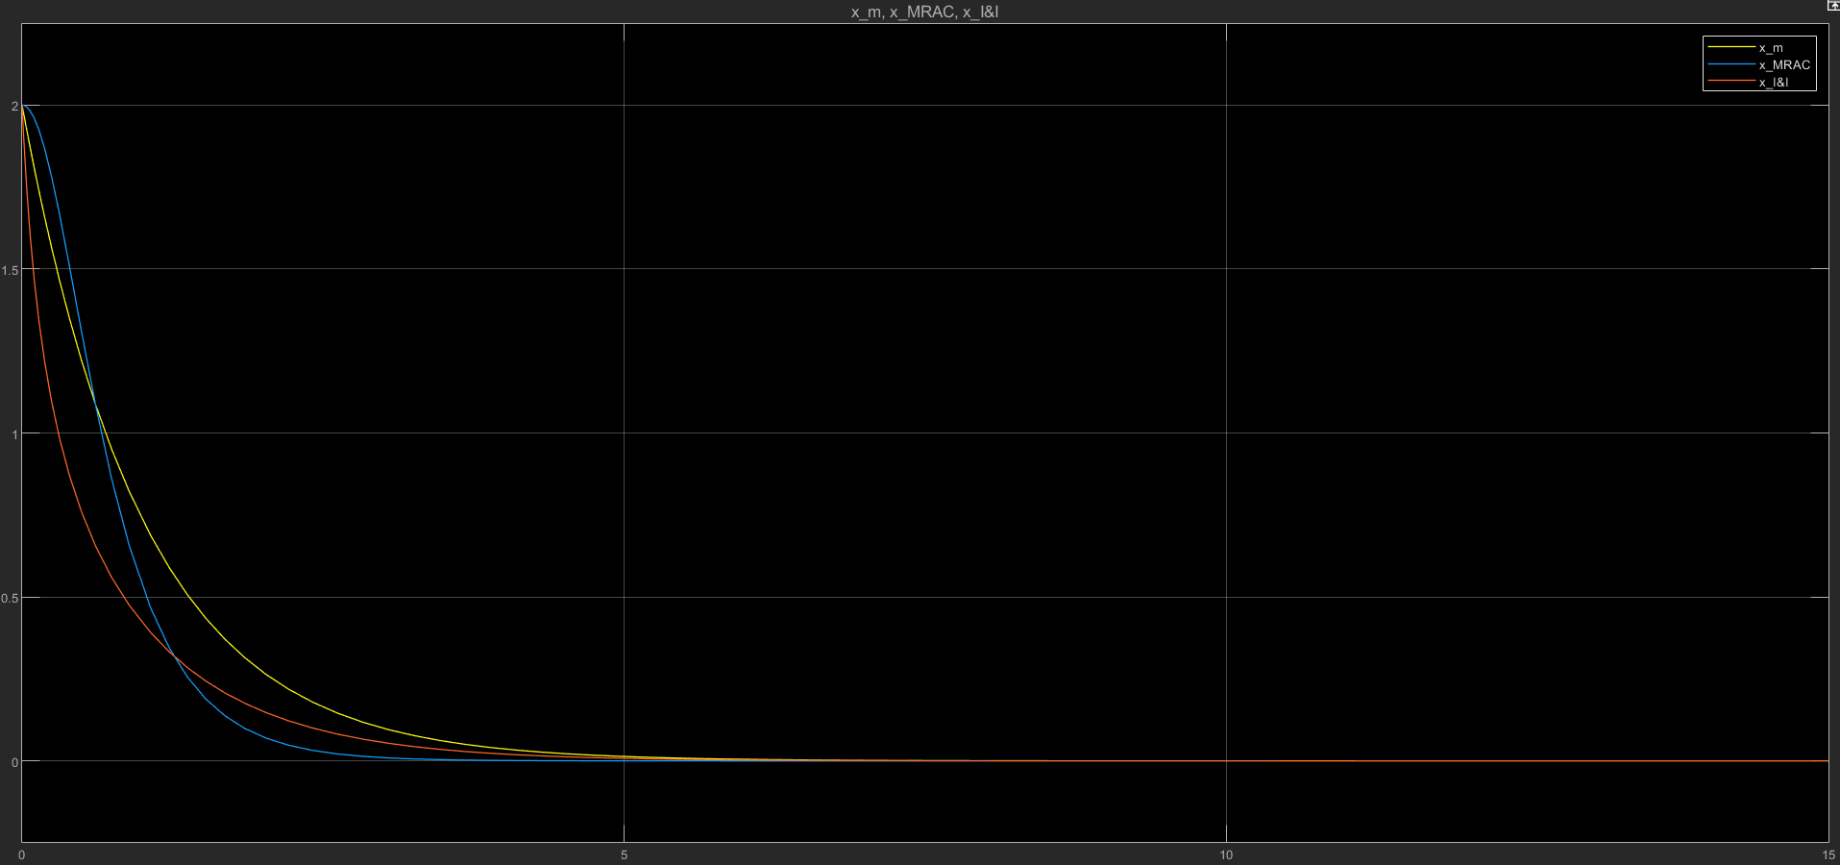
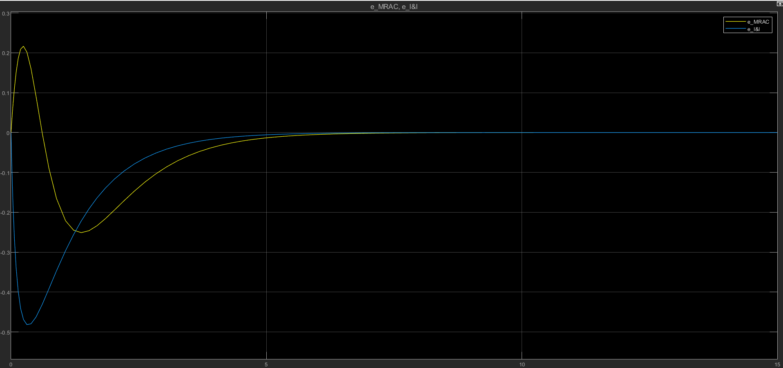
Simulazioni

Slide 6
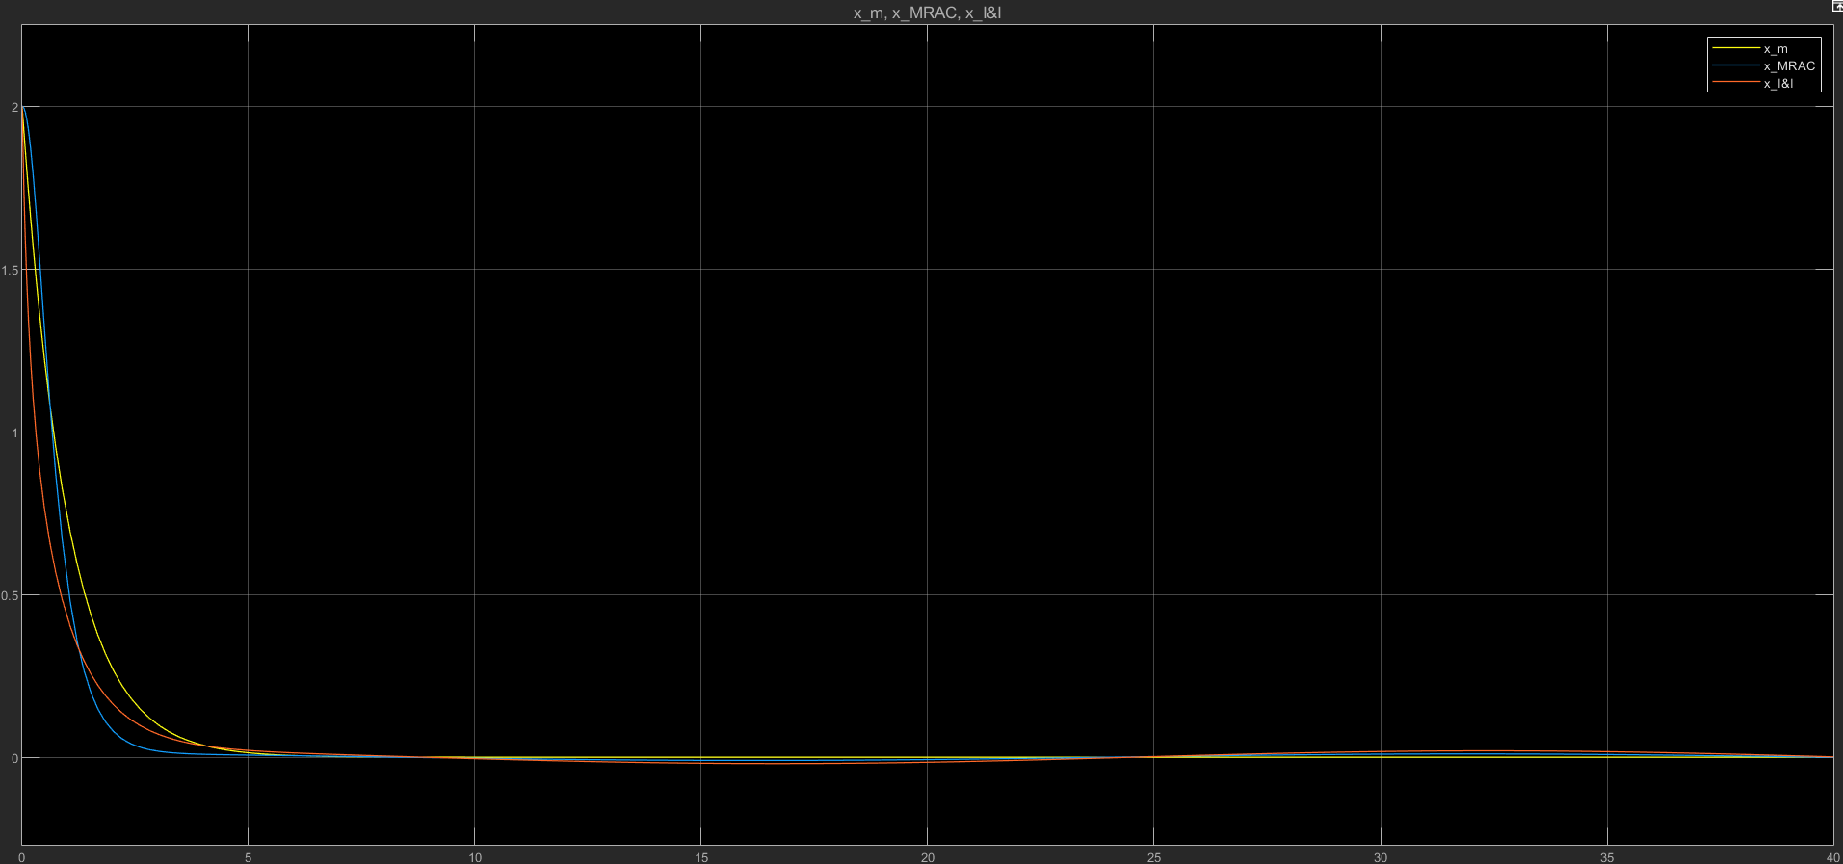
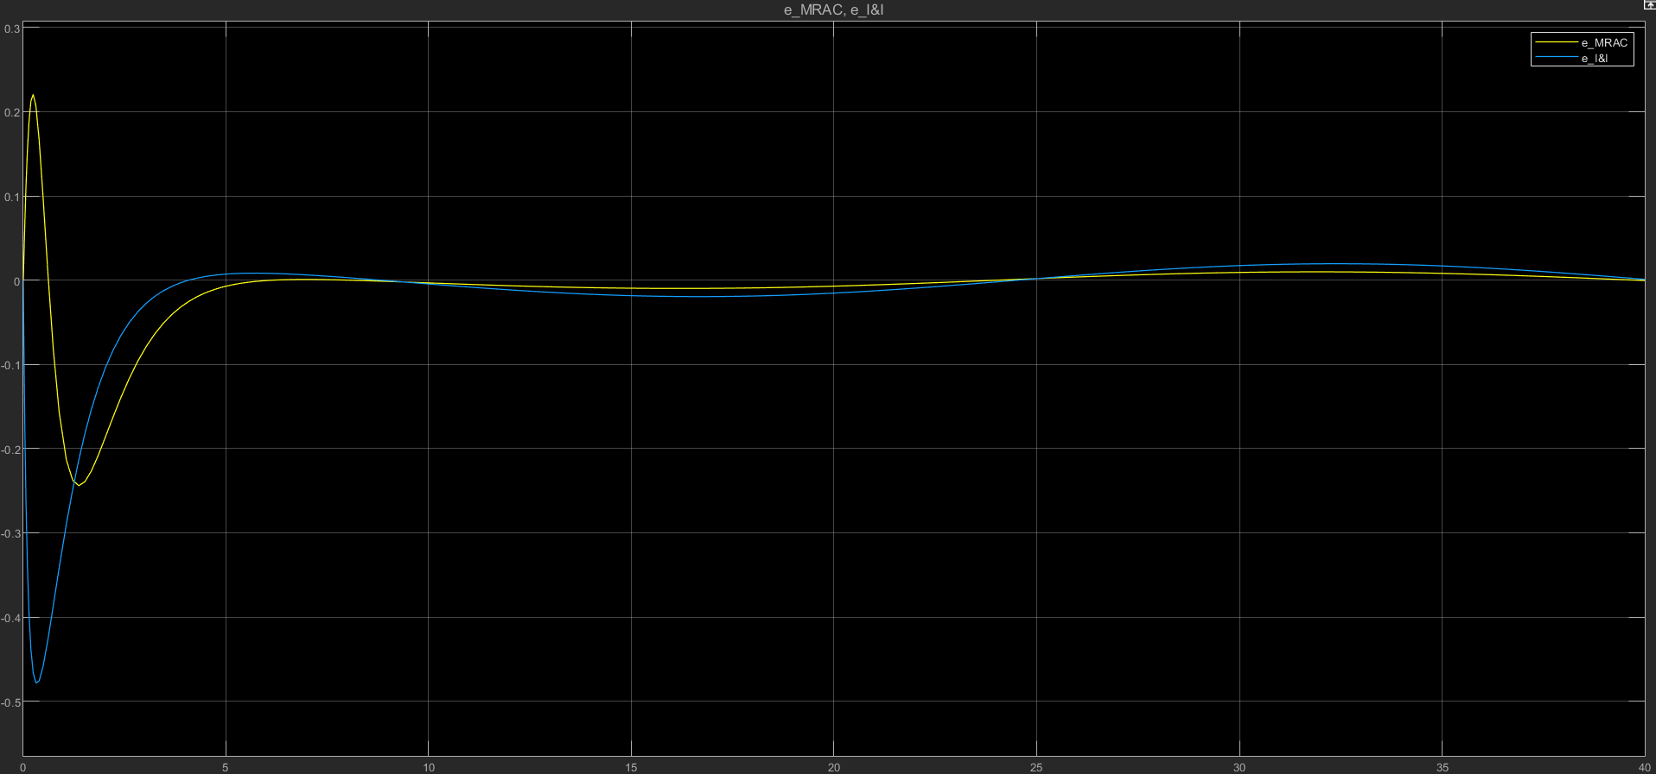
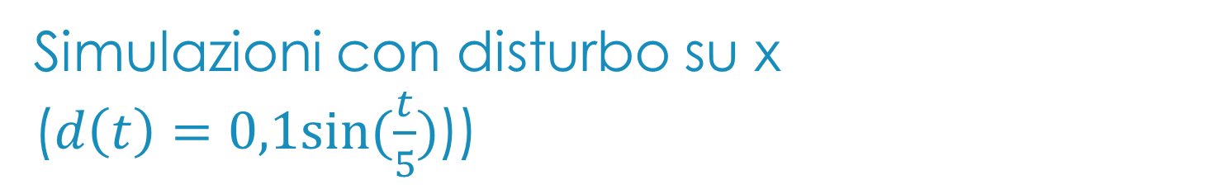
Simulazioni con disturbo su x ($d\left(t\right)=0,1sin⁡(\frac{t}{5})$))

Slide 7
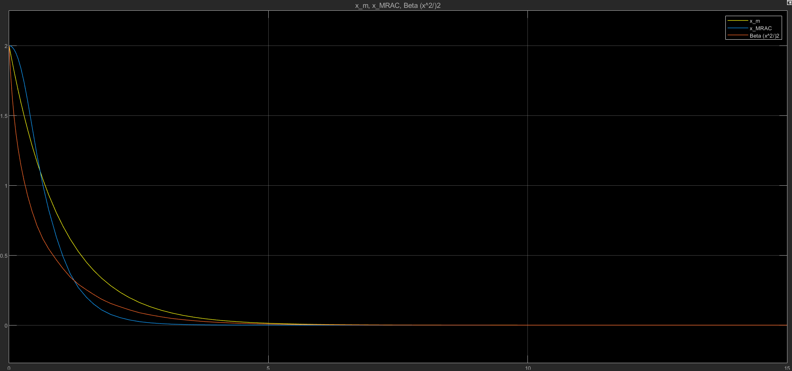
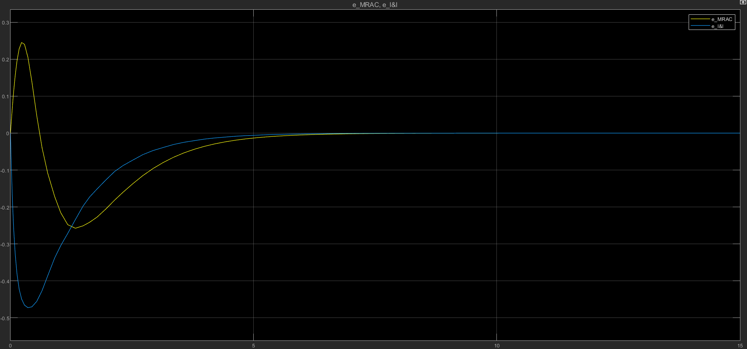
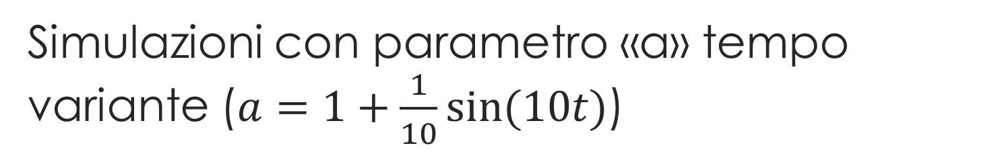
Simulazioni con parametro «a» tempo variante ($a=1+\frac{1}{10}sin⁡(10t)$)

Slide 8
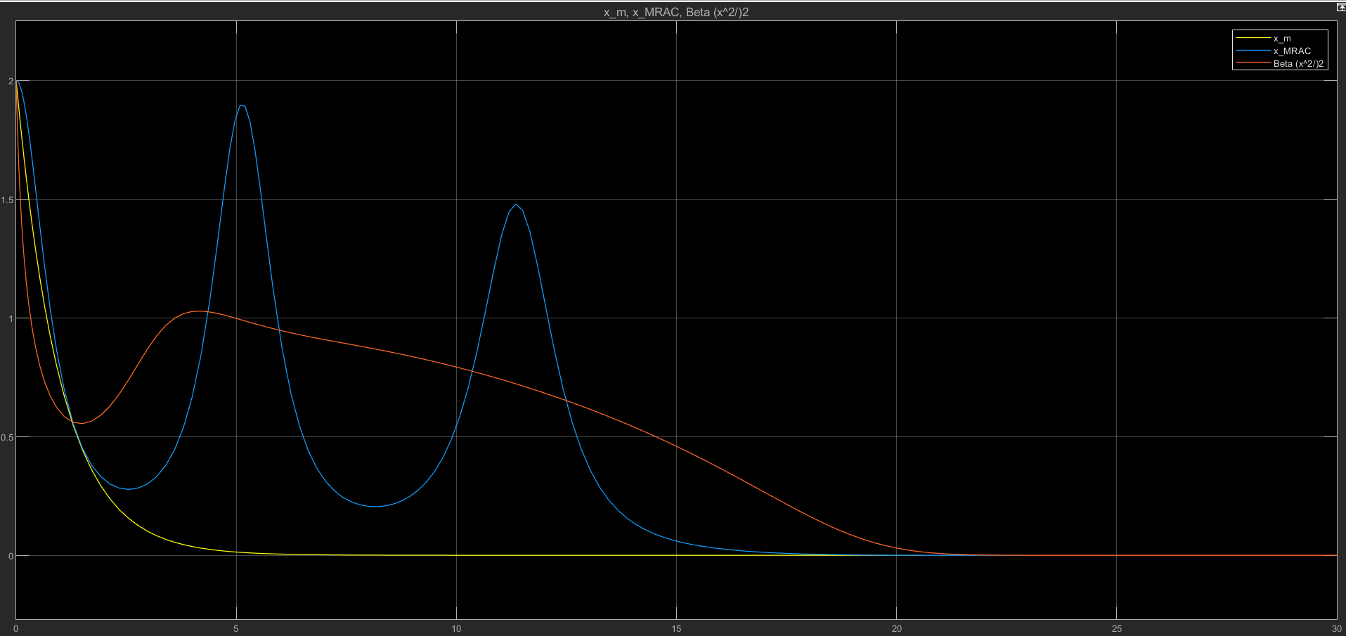
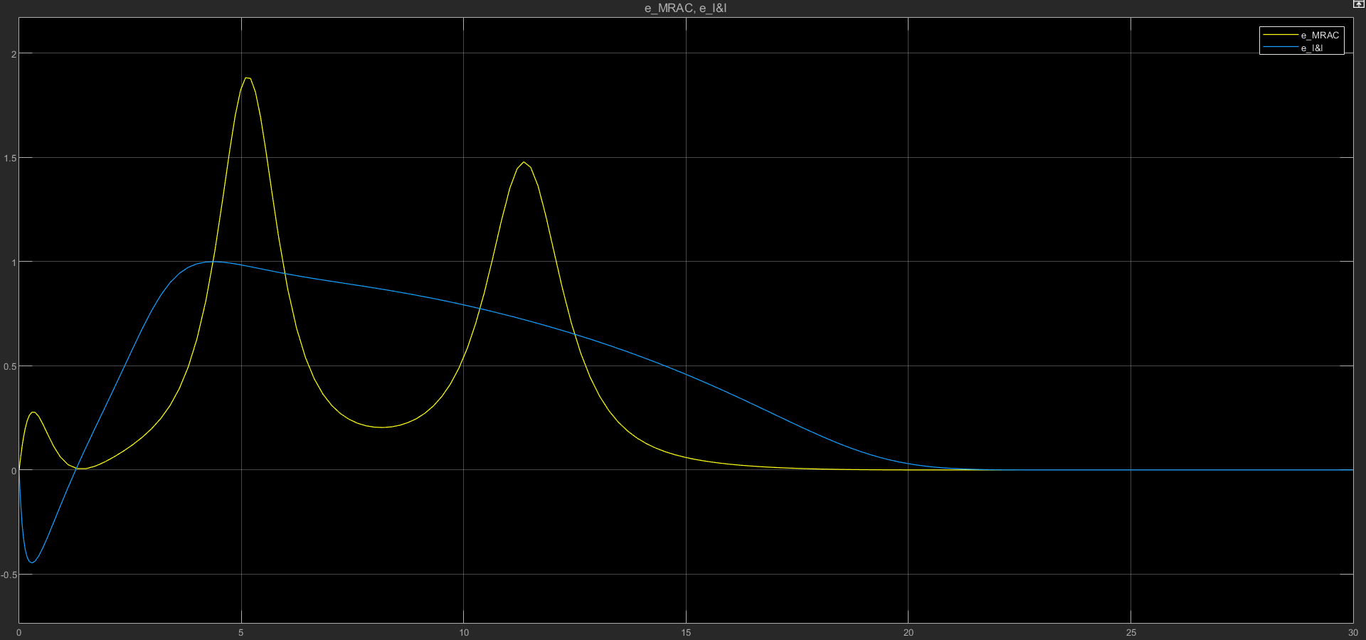
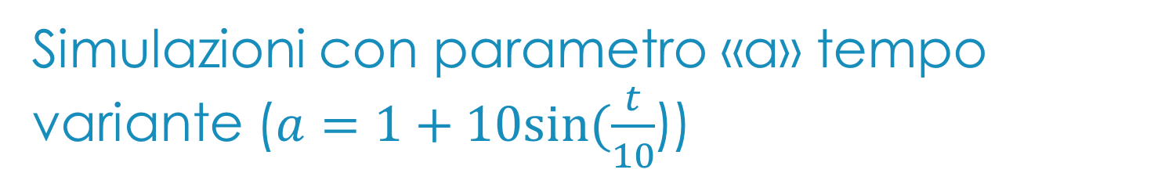
Simulazioni con parametro «a» tempo variante ($a=1+10sin⁡(\frac{t}{10}$))

Slide 9
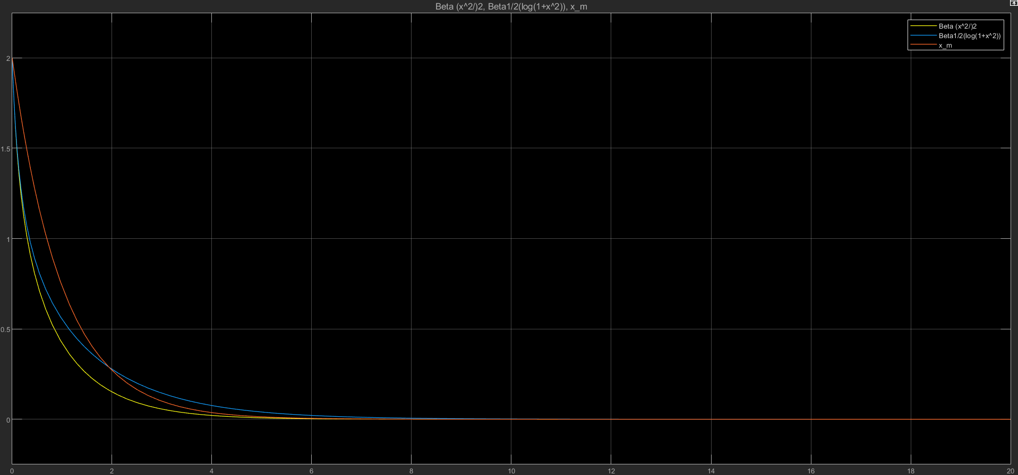
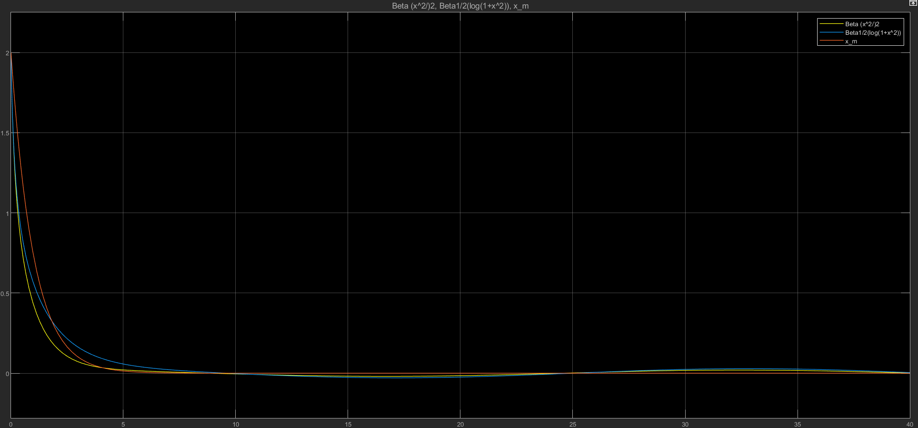
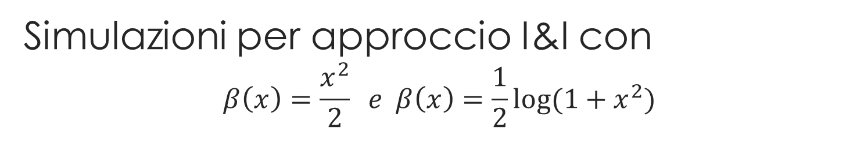
Simulazioni per approccio I&I con $$β\left(x\right)=\frac{x^{2}}{2} e β\left(x\right)=\frac{1}{2}log⁡(1+x^{2})$$
Con disturbo su x

Slide 10
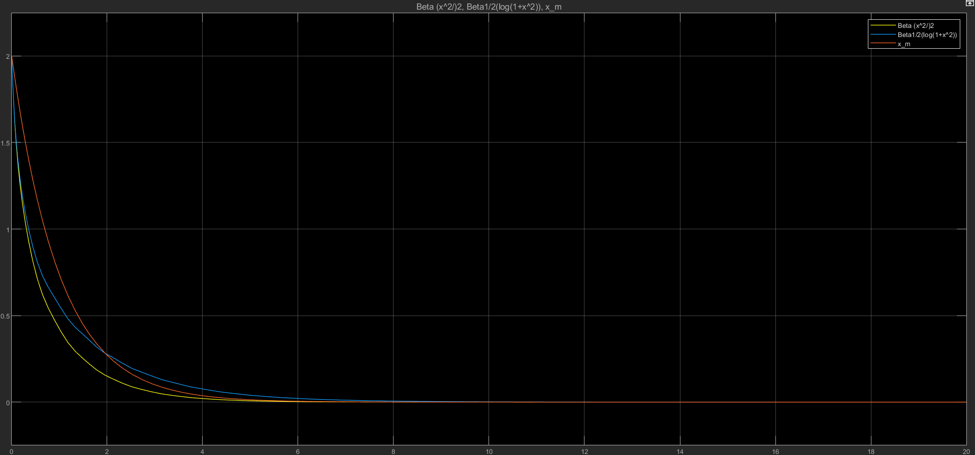
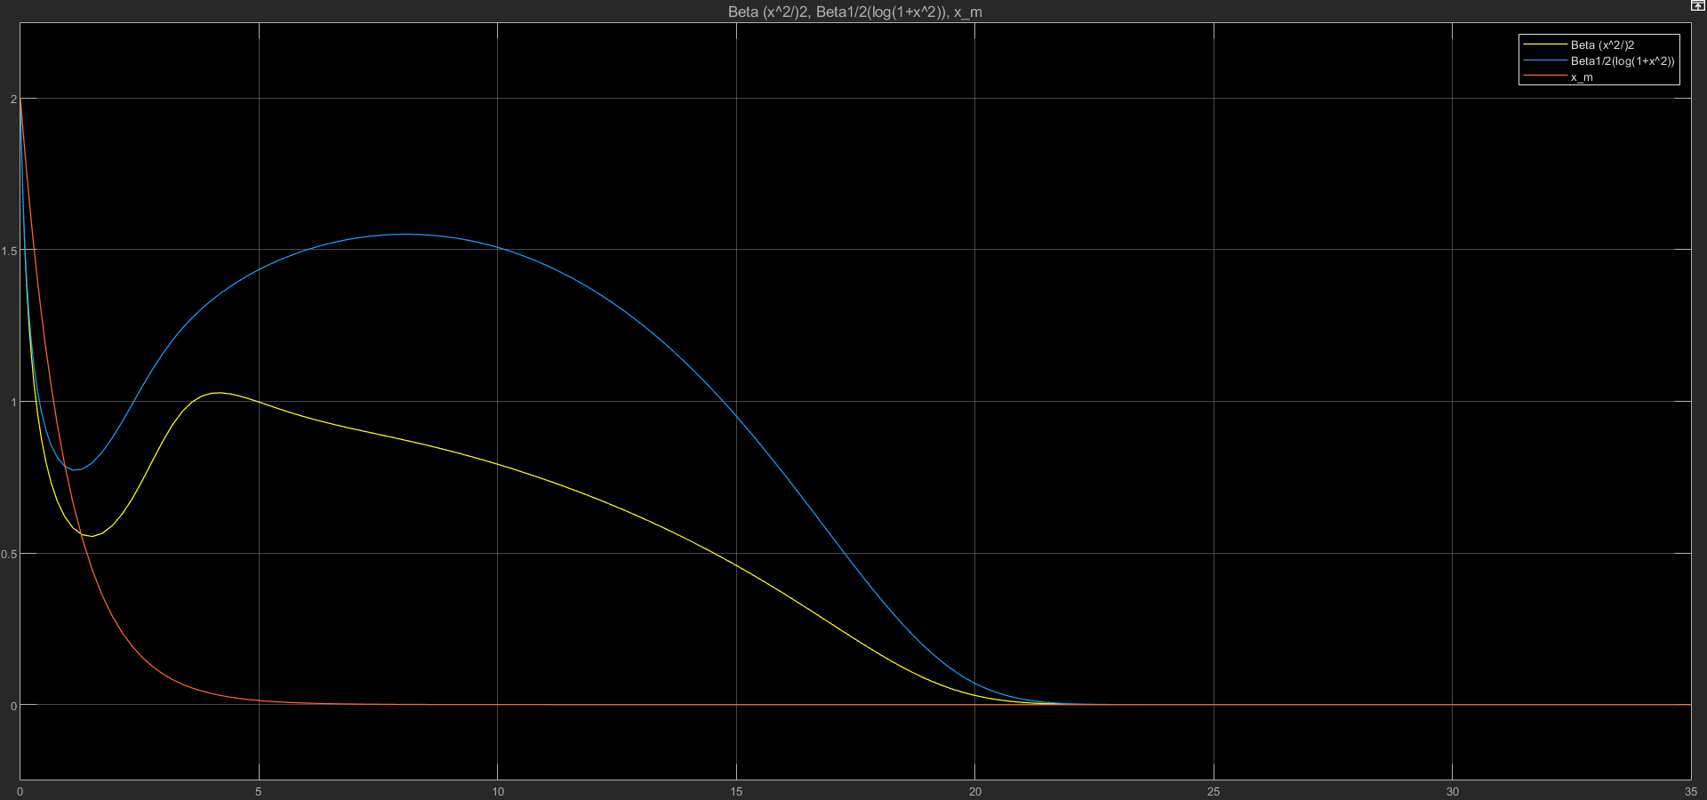
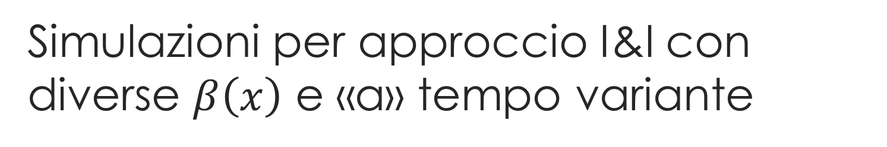


Simulazioni per approccio I&I con diverse $β\left(x\right)$ e «a» tempo variante
con $a=1+\frac{1}{10}sin⁡(10t)$
con $a=1+10sin⁡(\frac{t}{10})$

Slide 11
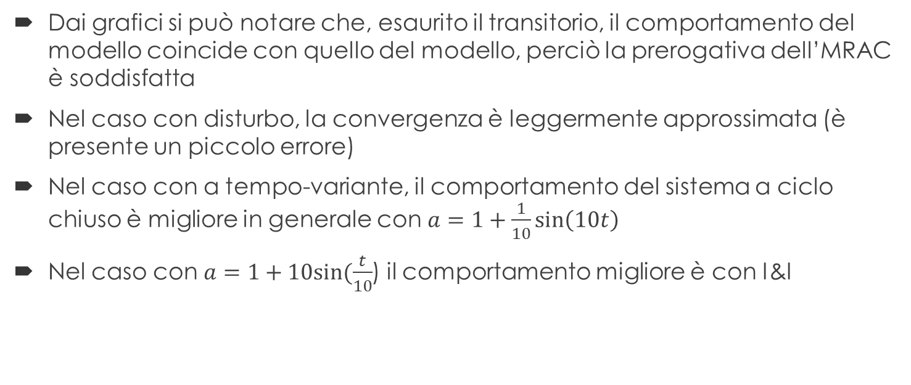
Conclusioni
Dai grafici si può notare che, esaurito il transitorio, il comportamento del modello coincide con quello del modello, perciò la prerogativa dell’MRAC è soddisfatta
Nel caso con disturbo, la convergenza è leggermente approssimata (è presente un piccolo errore)
Nel caso con a tempo-variante, il comportamento del sistema a ciclo chiuso è migliore in generale con $a=1+\frac{1}{10}\sin\left(10t\right)$
Nel caso con $a=1+10sin⁡(\frac{t}{10}$) il comportamento migliore è con I&I

